Slide 1
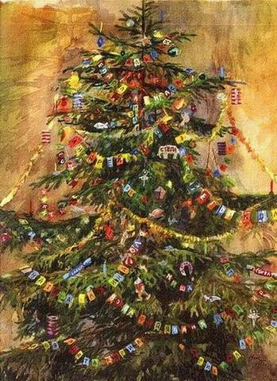
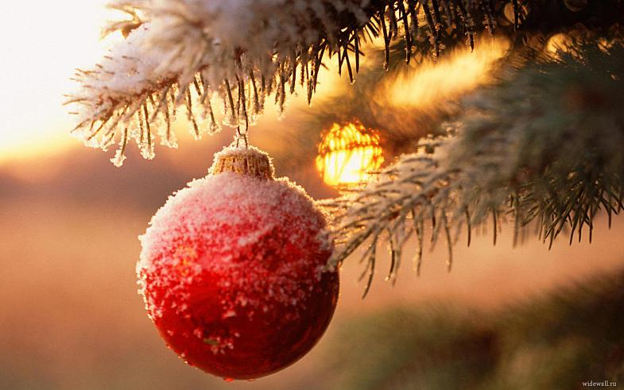
Презентация на тему "Экскурсия на фабрику ёлочных игрушек - "Ёлочка" г. Клин
Презентацию выполнила учитель начальных классов МОУ СОШ №25 г.Люберцы
Панфилова Елена Александровна

Slide 2
ИСТОРИИ О ЕЛКЕ И ЕЛОЧНЫХ ИГРУШКАХ
Обычай украшать ёлку появился очень давно.
Вечнозелёная ель была священным деревом, символизирующим саму жизнь и новое возрождение из темноты и мрака. Именно на ели ежегодно, в конце декабря (когда начинался "солнечный" год) люди развешивали подарки для духов, чтобы задобрить их и получить богатый урожай.
Обращаясь к дереву и духам, которые его населяли, люди старались преподнести всевозможные подарки, обладавшие особым смыслом.
Обычно это были: от охотников - звери, от рыбаков - рыбы, от пахарей - стеклянные нити дождя...
В конце средних веков жители Европы украшали свои жилища вечнозелёными ветвями. (Раньше еловые ветви в Европе приносили в дом на языческий праздник зимнего солнцестояния, или Йоль).
С возникновением христианства верующие стали видеть в ёлочке также и райское древо, затем и Рождественское.
Самый старый документ, в котором упоминается рождественская елка, найден в городе Селеста (провинция Эльзас) и датируется 1521 годом.

Slide 3
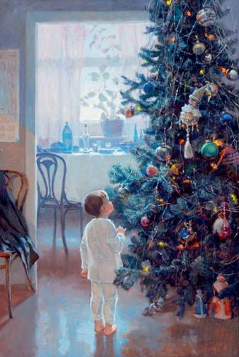
Ээльзасцы считали рождественс-кую елку символом истории Адама и Евы, они развешивали на ней, как на "древе познания", красные и зеленые яблоки. Как дерево мистическое, отпугиваю-щее разную нечисть, елку задабривали другими плодами (например грушами), орехами, съедобными изделиями из теста и сахара. Затем появились бумажные цветы, гирлянды.
Чтобы победить злые силы, елку расцвечивали тлеющими головешками.

Slide 4
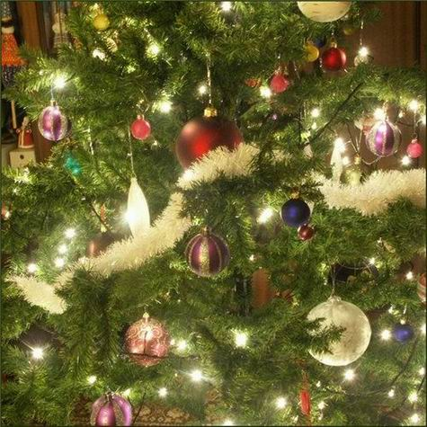
В 17 веке Рождественская елка уже была распространенным атрибутом Рождества в Германии и скандинавских странах.
Успех Рождественской елки в протестантских странах был еще большим благодаря легенде о том, что сам Мартин Лютер первым придумал зажигать свечи на рождественской елке. Однажды вечером он шел домой, и блеск звезд, мерцающих среди елей, внушил ему благоговение. Чтобы продемонстрировать эту великолепную картину семейству, он поставил елку в главной комнате, укрепил на ее ветвях свечи и зажег их.
И вместо головешек стали использовать горящие свечи, которые символизировали Христа, несущего светмиру. Символика
Древние германцы подвешивали к зелёным ветвям ели яблоки – символ плодородия, яйца – символ развивающейся жизни, гармонии и полного благополучия, орехи – непостижимость божественного промысла. Считалось, что наряженные таким образом ветки ели отводили злых духов и нечистую силу. Наряжали ёлку игрушками.

Slide 5
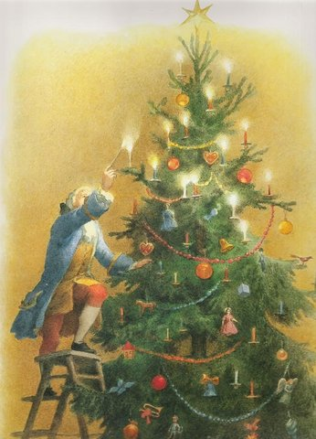
Символика Рождественской елки немного другая.
Горящие свечи на елке символизировали Христа, несущего свет. На макушки елок водружали изображения солнца, вырезанного из плотной бумаги. Потом стали считать, что макушку ели венчает Вифлеемская звезда.
Фрукты олицетворяли дары младенцу Иисусу.
Современные протестанты отождествляют рождественское дерево с райским и украшают его предметами, раскрывающими этот смысл. Яблоками, как напоминание о плодах познания добра и зла, розами – по числу лет, прожитых "вторым" Адамом в человеческом образе, хлебной выпечкой – в знак новой жизни, которую "второй" Адам принёс человеку, и свечами, выражающими божественную любовь. На макушку рождественского дерева водружается Вифлеемская звезда. Фигурные пряники и печенье напоминали об опресноках, выпекаемых для обряда причастия.

Slide 6
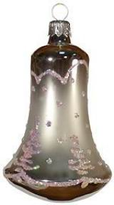
ИСТОРИЯ ИГРУШЕК
Новые обычаи пришли в XVII веке. Именно тогда появись прообразы современных игрушек.
Начиная с XVII века, украшения стали наряднее: золотили еловые шишки, яичные скорлупки. Тут были и бумажные цветы, и искусные поделки из ваты. Из фольги вырезали звездочки и снежинки. Из листов латуни возникали ёлочные феи, эльфы.
Оловянные проволочки закручивали спиралями и расплющивали, получая серебряную мишуру. Серебряная фольга шла на изящные звёздочки, бабочки и цветы.
В Скандинавии придумали вешать на нее украшения в виде снежинок, звезд и фигурок. Верхушку елки венчала фигурка Христа. Потом ее заменил золотой ангел.
Позднее место ангела занял звездный шпиль - напоминание о звезде Вифлеема. С библейской атрибутикой связаны колокольчики, шишки, трубы, сердца, венки, фигурки животных, птиц и рыб.
Колокольчик

Slide 7
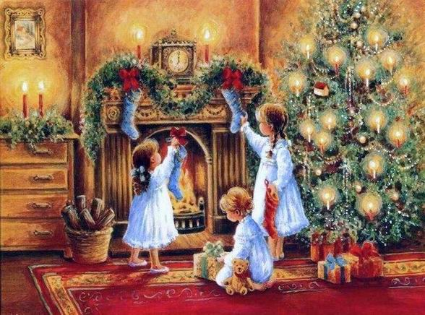
Чудесная елка начала 19 века, вблизи которой происходили поразительные события в любимом всеми гофмановском"Щелкунчике", описывается так.
"Большая рождественская ёлка была увешана множеством золотых и серебряных яблок. Засахаренный миндаль, красочные конфеты и другие чудные сласти свисали с каждой ветки, будто бутоны или цветы". 1816 год.

Slide 8
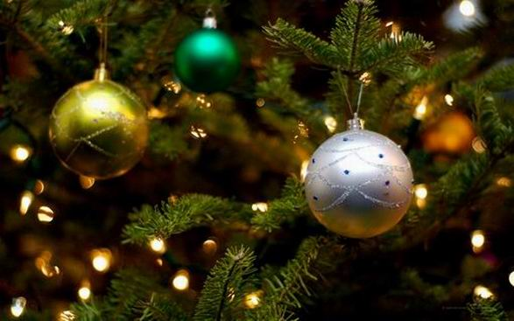
Но фрукты, орехи, свечи - груз был тяжел для дерева. Немецкие стеклодувы начали производить полые стеклянные елочные игрушки, чтобы заменить фрукты и другие тяжелые украшения.
Есть и другая версия - стеклянные игрушки возникли случайно. В год, когда не уродились яблоки и орехи, стеклодувы Тюрингии заменили их стеклянными.
Шары

Slide 9
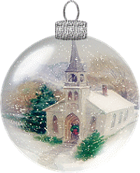
В 1848г. в местечке Лауша в Тюрингии были сделаны первые ёлочные шары. Они были изготовлены из стекла, покрытого изнутри слоем свинца, а снаружи украшены блёстками.
Потом вредное свинцовое покрытие заменил слой нитрата серебра - так родился знакомый всем ёлочный шар.

Slide 10
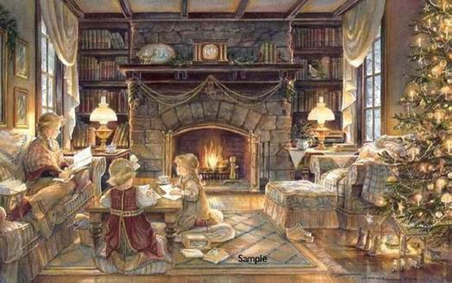
Тогда же, в 1867 г. в Англии в Виндзорском замке установили по приказу королевы Виктории первую елку. (Своей популярности в Англии Рождественская елка обязана немецкому принцу Альберту, мужу Королевы Виктории).
В XVIII веке праздничная елка распространилась из Германии по всей Европе. В 1819 году она появилась в Венгрии, в 1820-м - в Праге, в 1829-м - в Скандинавии, в 1840-м - в России.
…………

Slide 11
Ёлка и игрушки в России
В России новогодняя ёлка появляется после указа Петра Первого от 15 декабря 1699 года.
Петр издал указ "… по улицам у ворот учинить украшение от древ и ветвей сосновых, еловых и можжевеловых", подавал пример, мотивировал празднествами, огненными шутихами и выпивкой.
Но прижилась традиция много позже, при Николае I. События эти связаны с женитьбой императора на прусской принцессе Шарлоте, имп. Александре Федоровне.
Дабы сделать приятное принцессе, в канун Рождества 1817 года соблюли европейскую традицию и столы в Зимнем дворце Петербурга украсили маленькими пучками еловых веток.
А позже в зал дворца привезли и огромную елку.
В Зимний дворец тогда допускались на Рождество все желающие разделить с императором святой праздник (но не больше 4000 человек), и царскую елку увидели тысячи глаз.
В России первые игрушки были немецкими. Позже открыли и собственное производство - в Петербурге и Клину.
К тому времени к съедобным украшениям прибавились позолоченные еловые шишки, и яичные скорлупки, бумажные цветы, поделки из ваты, и главное – первая мишура из оловянной проволоки, а еще чуть позже и фигурки – ангелочков, и о! шарики, шарики! Как же без них)) В царской России ёлка стала популярной и любимой участницей зимних торжеств. В Санкт-Петербурге самые большие ёлки устраивались в Аничковом дворце и зале Дворянского собрания, где были организованы катальные горки, карусели, базары детских игрушек и лотереи.
И во многих домах стояли нарядные ёлки. В России первые игрушки были немецкими. Позже открыли и собственное производство - в Петербурге и Клину.

Slide 12
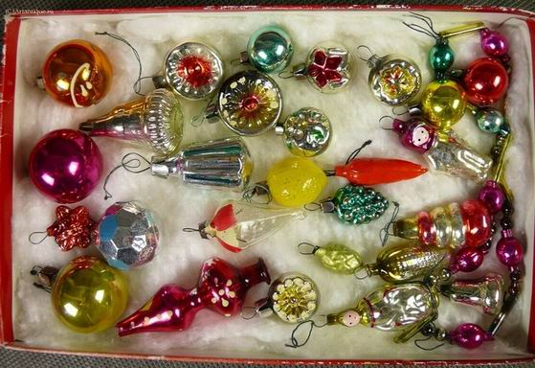
Помимо стекла использовалось папье-маше и вата. В середине XIX века появились многочисленные артели, которые занялись производством сделанных из тонкой фольги в виде хвои гирлянд и цепей, длинных тонких нитей из той же фольги, впоследствии прозванных "дождиком".
А в 1848 году в Москве открылась первая фабрика по производству огней "без цвета и запаха", именуемых бенгальскими.
Из кристаллизованных хрусталиков соли получались изумительные снежинки. Проволочный каркас опускали в насыщенный солевой раствор, а потом игрушку вынимали и высушивали.

Slide 13
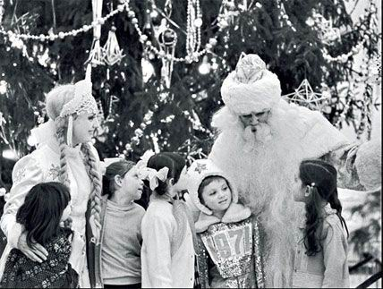
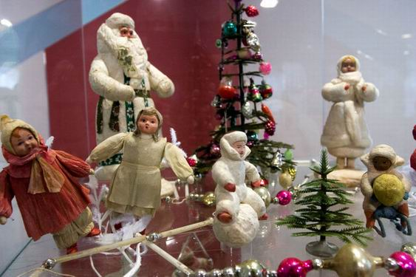
Елки и в XX веке были неотделимы от зимних праздников вплоть до 1918 года, когда из-за принадлежности украшенной ёлки к Рождеству (то есть религии и церкви) она была запрещена на целых 17 лет (до 1935).
В декабре 1935 года партийный деятель Павел Постышев "реабилитировал" праздник, и уже в 1936 году в Колонном зале Дома Союзов была организована ёлка для детей. Появились на елке Дед Мороз и Снегурочка. Елка стала не рождественской, а новогодней, Вифлеемская звезда - кремлевской, ангелочков, населявших зеленые ветви, сменили пионеры, полярники и идеологически выверенные зверушки. Но только в 1947 году 1 января стал нерабочим днем.

Slide 14
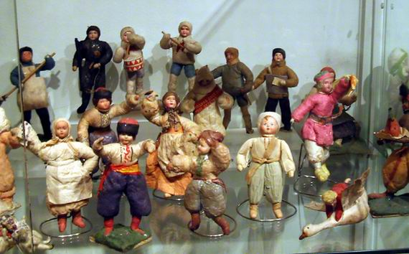
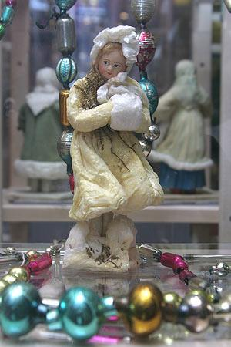
Игрушки из ваты
Белая и пушистая, она так похожа на снег. Именно из ваты создавались самые удивительные елочные игрушки.
Этот материал позволял изготавливать большое количество фигурных, сюжетных игрушек. Обычно это были фигурки ангелочков, фей, Снегурочек, нарядных барышень, а также изображения овощей, фруктов, грибов. Ватой обкладывался проволочный каркас, личики же куколок делали из папье-маше или фарфора и расписывали. Украшали елки и восковые фигурки ангелочков, они, увы, были недолговечны, так как плавились от тепла.
Готовую фигурку покрывали клеем, и посыпали стеклянным снегом, придававшим вате сходство с мерцающим искрящимся снежным покровом. Для получения такого снега выдували шар с тончайшими стенками и сбрасывали в специальный ящик, где он рассыпался на мелкие чешуйки.
Ну, а в советское время появились фигурки румяных конькобежцев, полярников, фигурки зверей и персонажей сказок

Slide 15
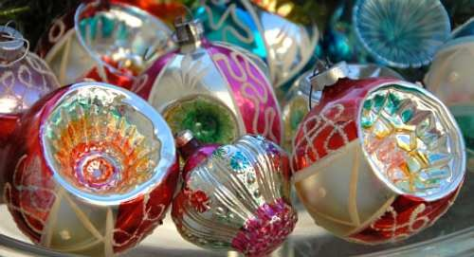
Большие фигуры до 1 метра, изображавшие Деда Мороза и Снегурочку, ставились под елку. Именно эти большие фигуры оказались настоящими долгожителями среди ватных игрушек.
..................
Игрушки подчинялись моде - приходящей и уходящей. Помните, к примеру, игрушки с вогнутой стороной (конической или сферической) когда-то без них не обходилась ни одна елка.
Как примета времени появлялись и новые игрушки.
Богатый на различные события XX принес новые сюжеты для елочных игрушек.
В СССР венчающую елку "вифлеемскую звезду" заменила красная пятиконечная с серпом и молотом. Появились парашютисты и хоккеисты, белый медведь, разносящий почту покорителям Арктики, ребятишки разных национальностей.Позже к ним прибавились собаки-санитары, самолеты, космонавты. 1937 год "отметился" шарами с портретами Ленина и Сталина.

Slide 16
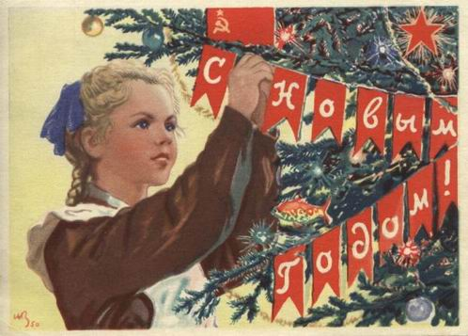
Теперь елочные игрушки сводят с ума коллекционеров. Кстати, решением международной организации коллекционеров елочных игрушек "Golden Glow" старинными признаются игрушки, произведенные до 1966 года.
Т.е. елочные игрушки советского времени (до 70-х годов) уже перешли в разряд антиквариата.

Slide 17
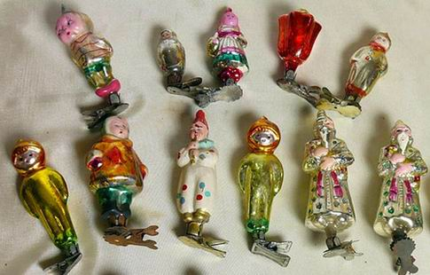
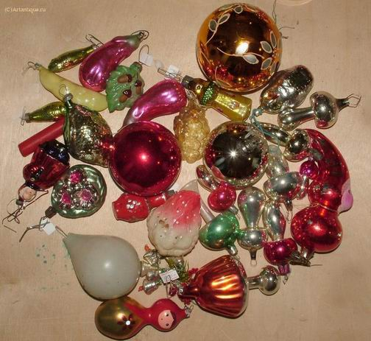
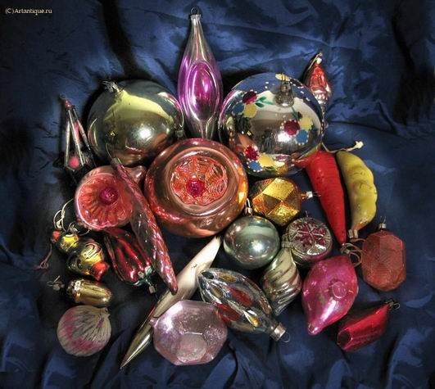
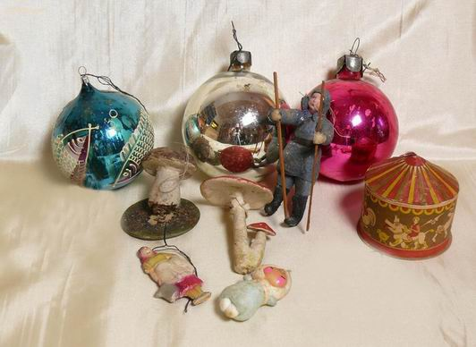

Slide 18
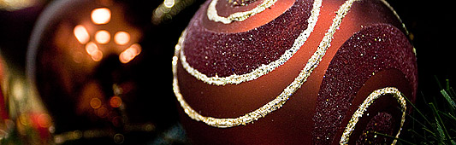
Город Клин на реке Сестре, возникший на месте славянского поселения как укрепленный пункт Владимиро-Суздальской Руси, известен с 1234 года.
С Клином и его окрестностями связаны имена выдающихся ученых, писателей, художников, музыкантов – здесь бывали Л.Н. Толстой, А.А. Блок, В.Г. Перов, И.Е. Репин. ,П.И.Чайковский. 7 августа 1887 года отсюда отправился в полет на воздушном шаре для наблюдения солнечного затмения Д.И. Менделеев, агрономом Клинского уезда служил М.М. Пришвин, в 1938-1941 гг. здесь жил А.П. Гайдар (есть музей А.П.Гайдара).
В Клину находится крупнейший в России завод по изготовлению стеклянных елочных игрушек. По некоторым сведениям, первые ёлочные игрушки (стеклянные шары) появились в Саксонии в XVI веке. По другим источникам, первые стеклянные ёлочные шары были сделаны в 1848 году в местечке Лауша в Тюрингии, затем их начали выдувать в Саксонии в середине XIX века. Позже появились сложные фигурки, птицы, виноградные гроздья. А в России первое ёлочное производство открыли под Клином, в имении князя Меньшикова, в начале XIX века.
Завод елочных игрушек «Ёлочка»

Slide 19
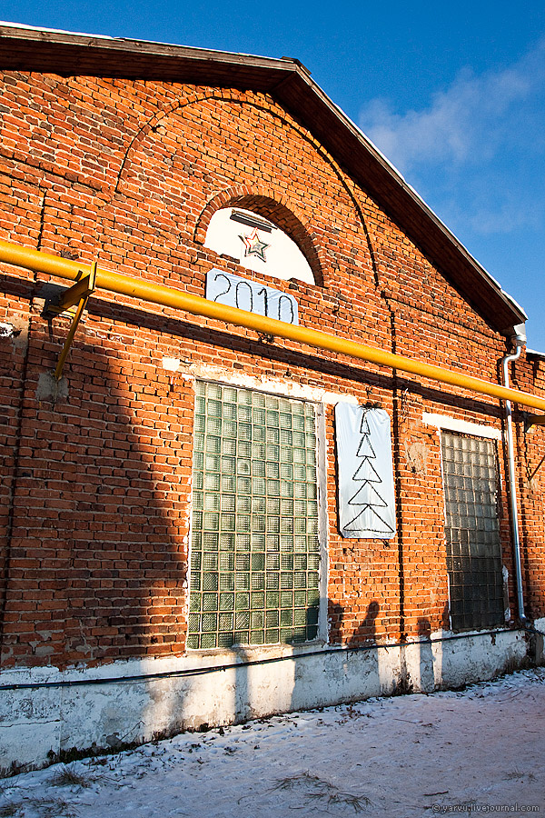

Slide 20
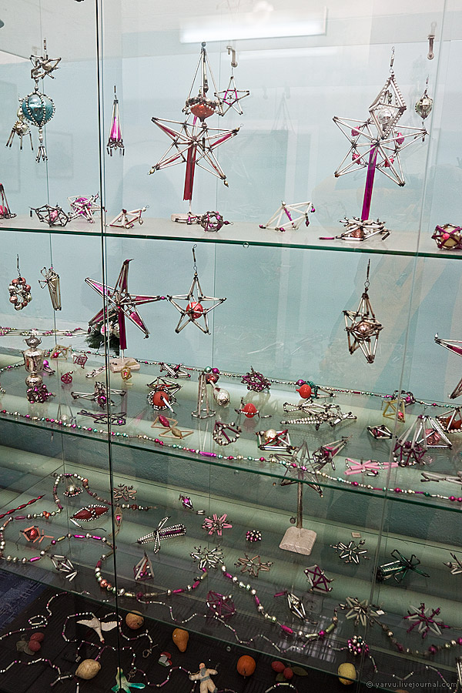
Витрина с игрушками 30–40-х годов

Slide 21
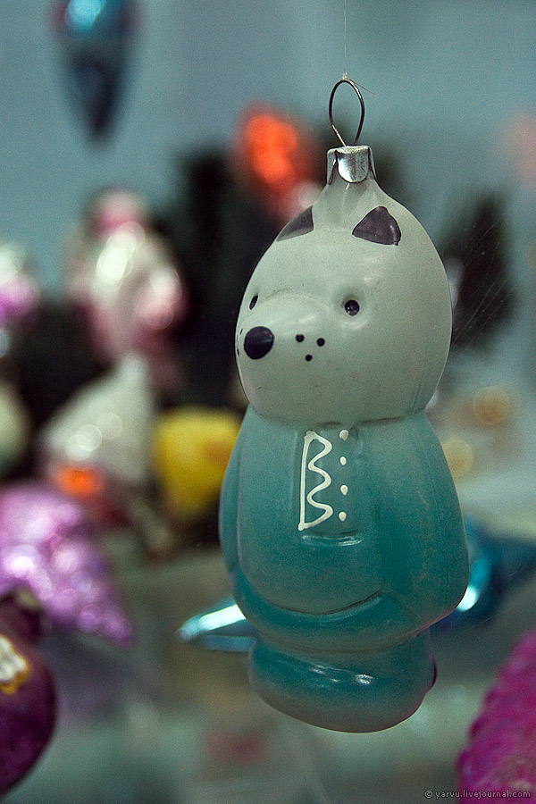
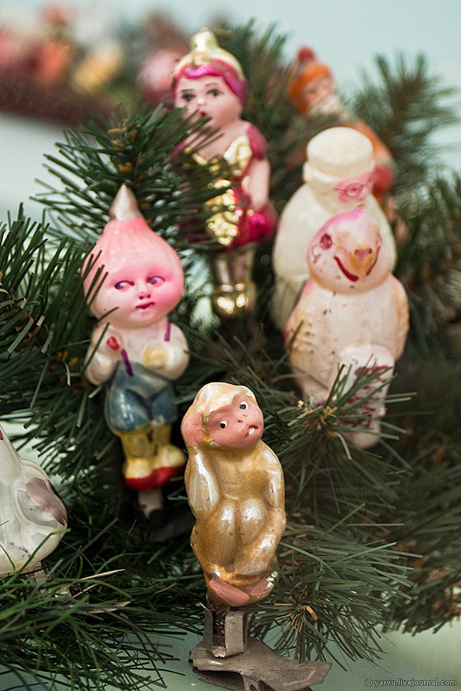
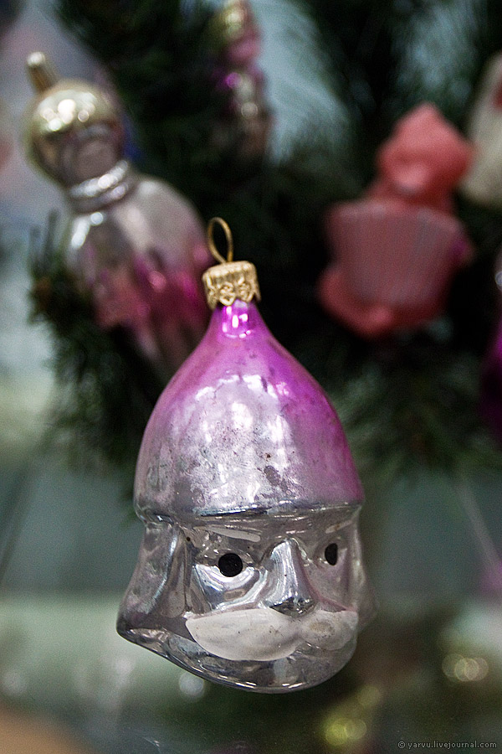
А это уже 60-е.

Slide 22
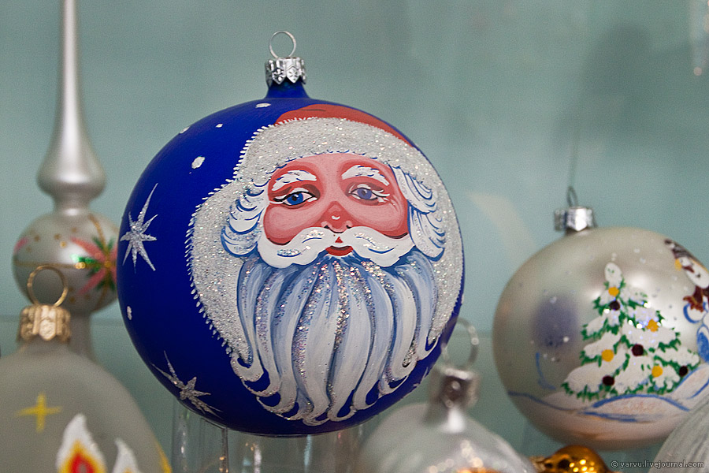
Ну и современные образцы.

Slide 23
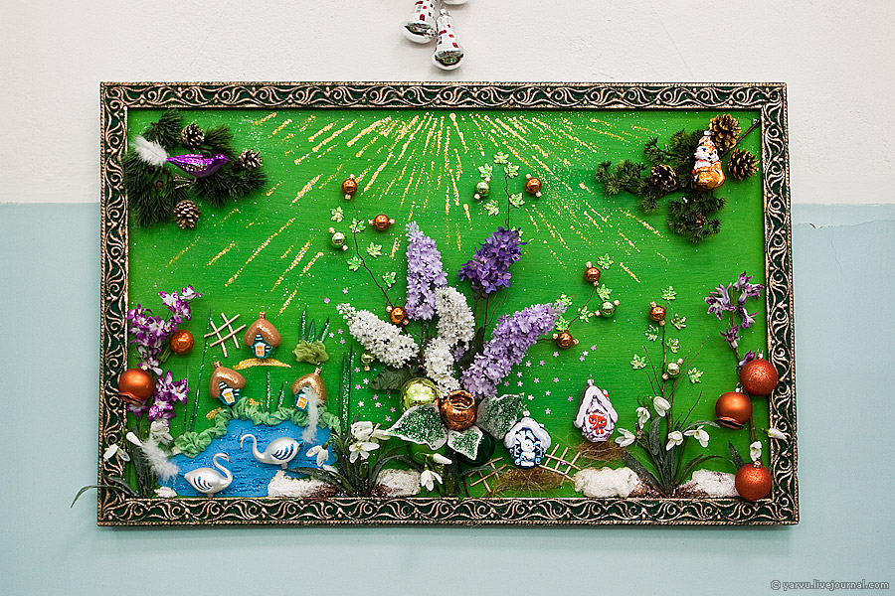
Панно «Лето» (собранное из продукции завода).

Slide 24
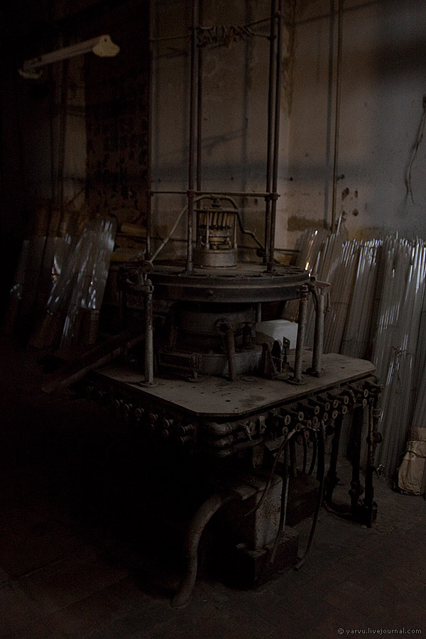
Сразу за дверью музея начинаются цеха.

Slide 25
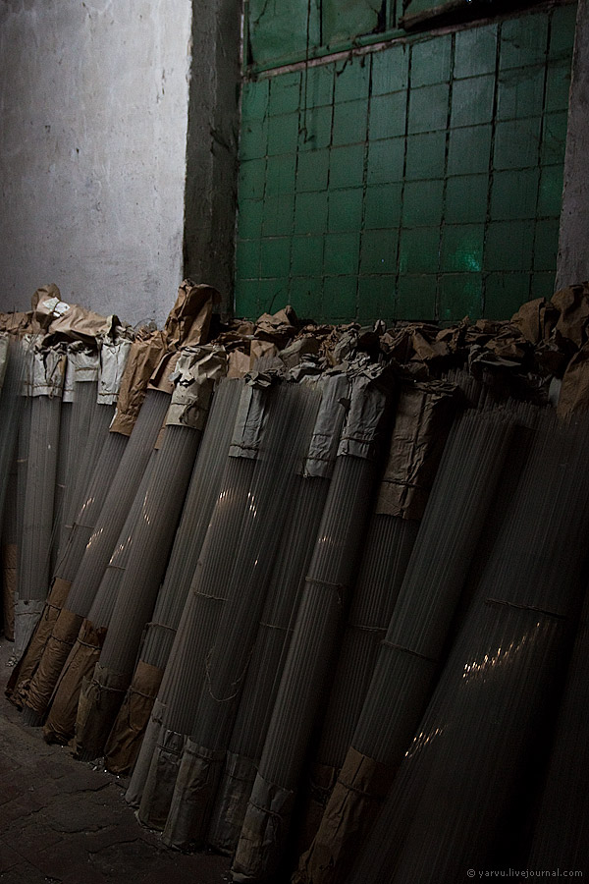

Slide 26
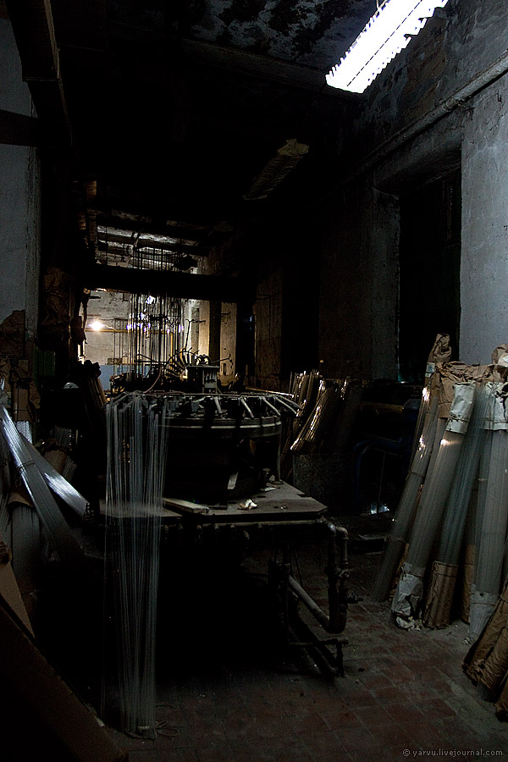

Slide 27
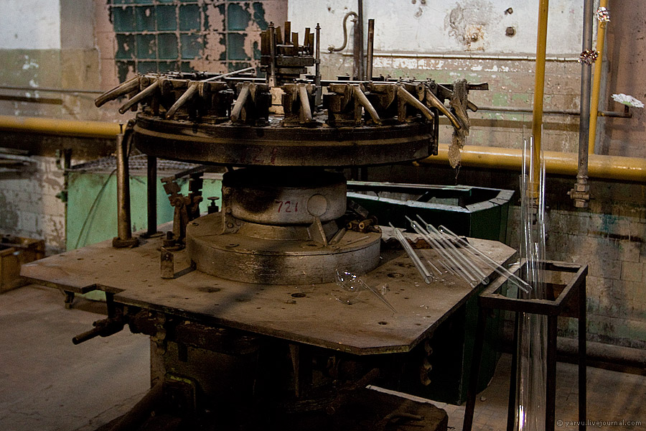

Slide 28
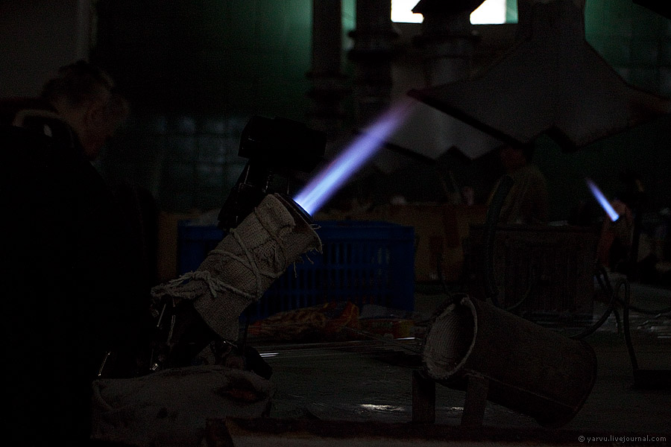
Стеклянные трубки нагревают на пламени газовой горелки.

Slide 29
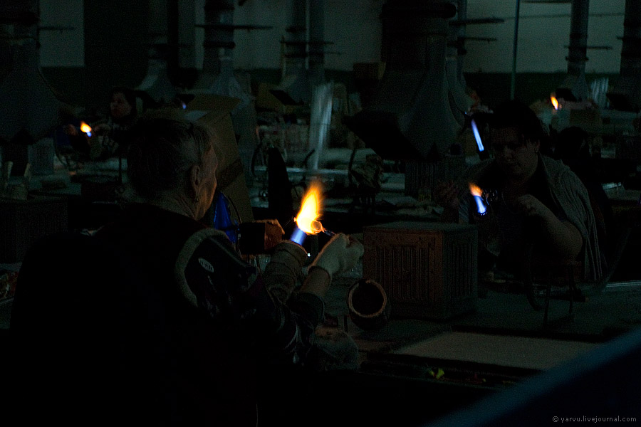
И выдувают шары (для сложных игрушек могут использоваться специальные формы).

Slide 30
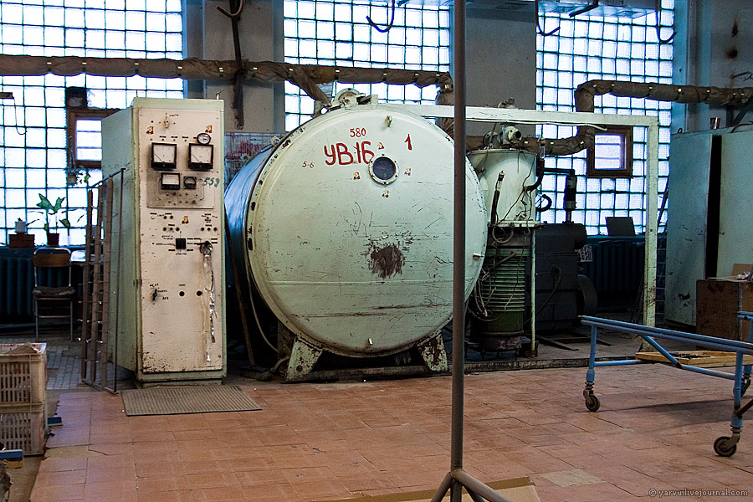
Для придания блеска игрушки металлизируют в вакуумных установках методом конденсации паров аллюминия.

Slide 31
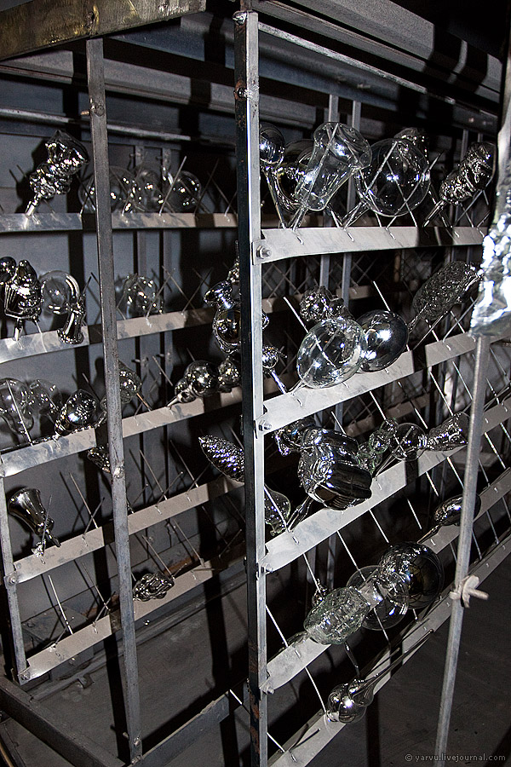

Slide 32
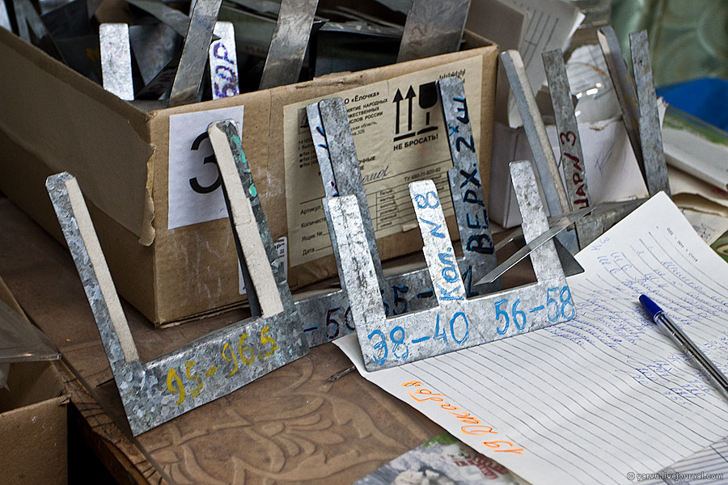
Перед металлизацией продукцию проверяют по шаблонам.

Slide 33
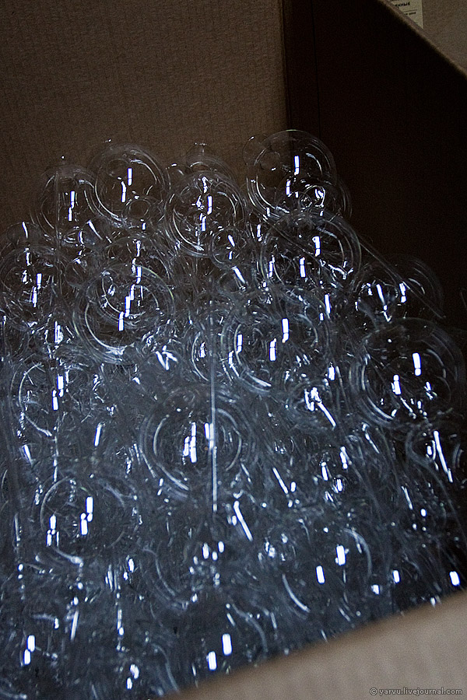

Slide 34
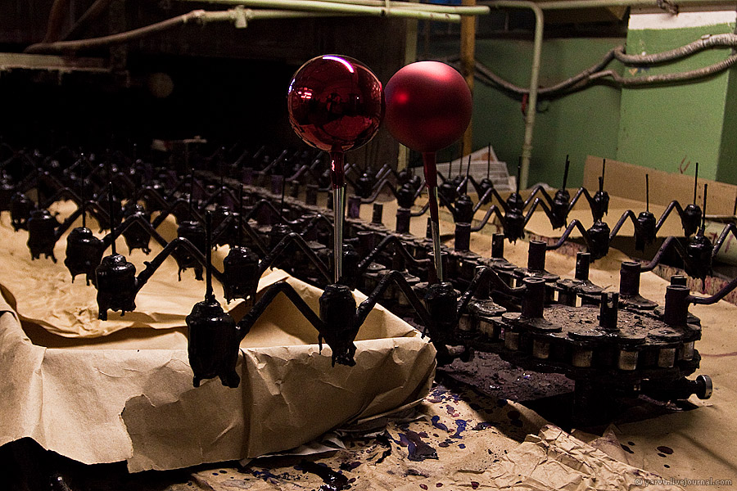
На последнем этапе игрушки попадают в цех окраски.

Slide 35
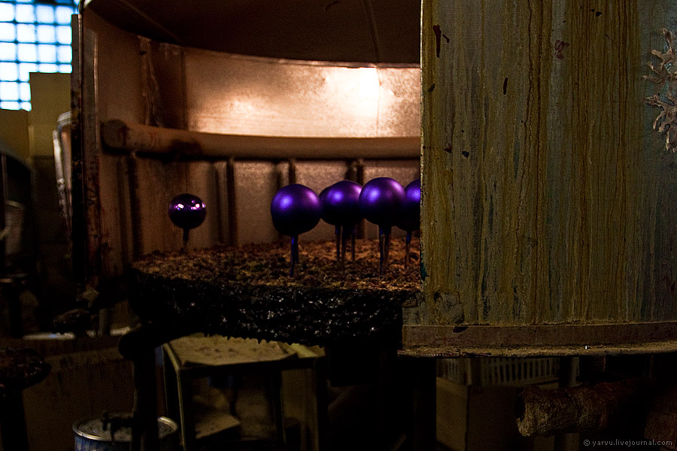
Красят шары просто окуная их в бак с краской
(сам процесс сфотографировать не удалось, на фотографии последующая сушка в специальной камере).

Slide 36
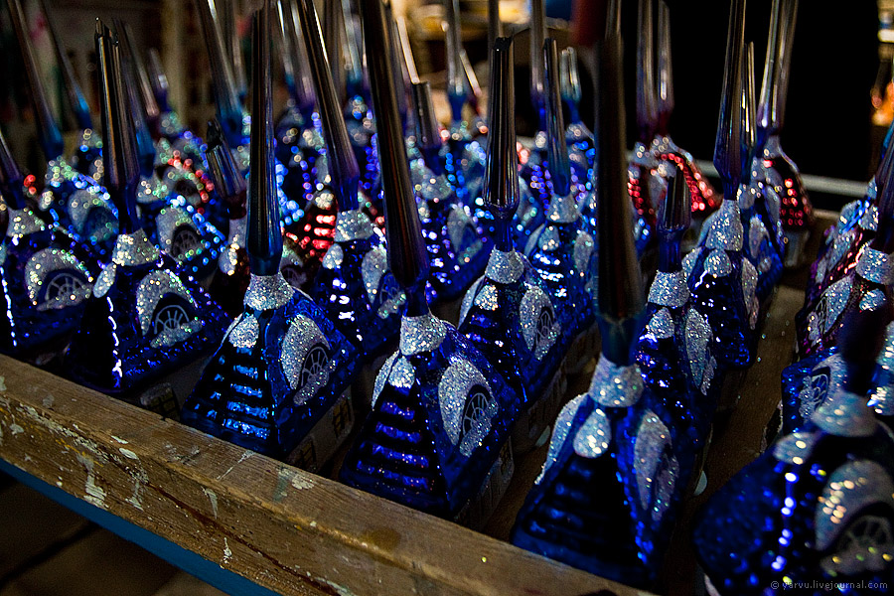
Окрашенные игрушки затем расписывают и покрывают блестками

Slide 37
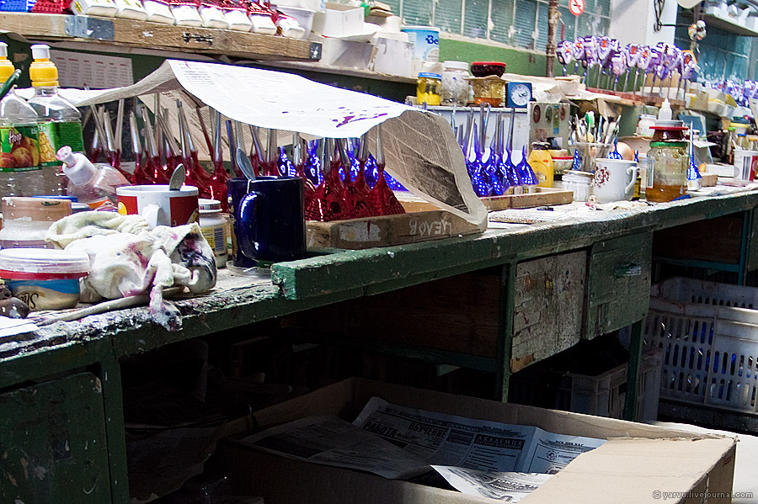

Slide 38
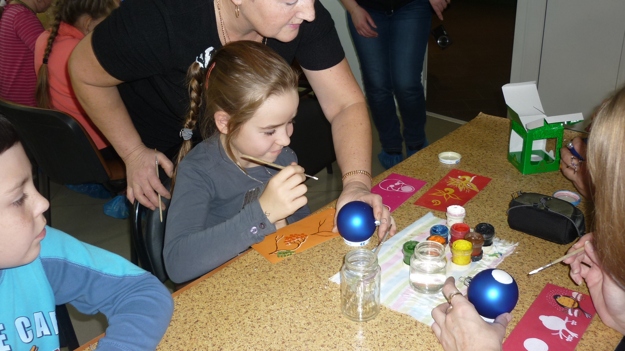
На «мастер-классе» предложили попробовать расписать шар самостоятельно.

Slide 39
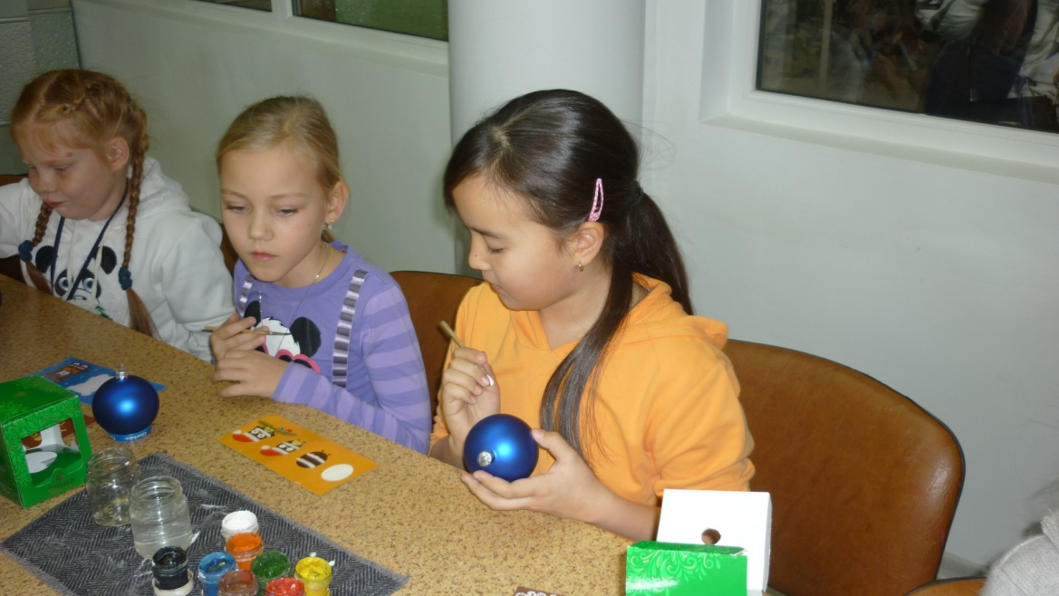
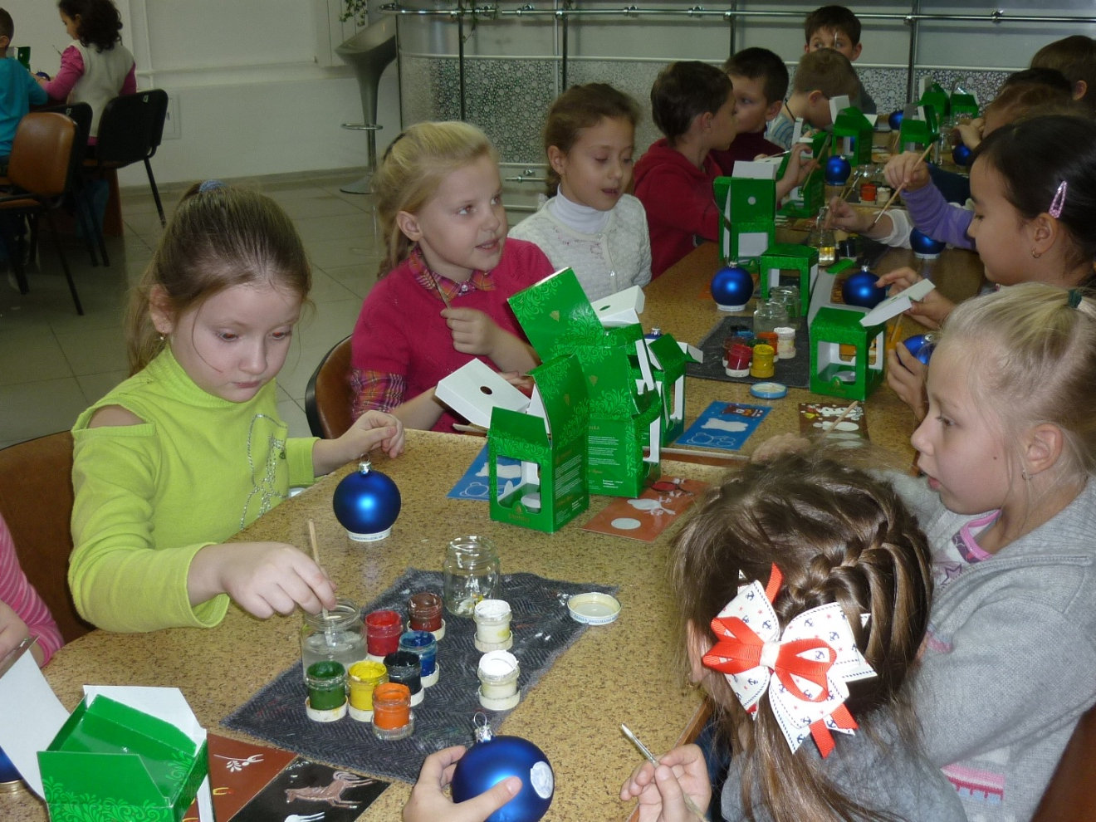

Slide 40
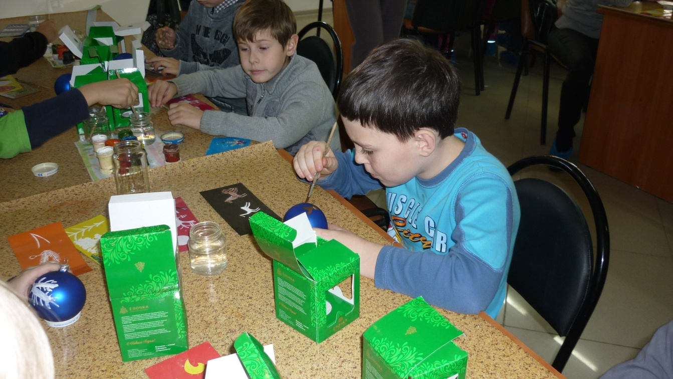
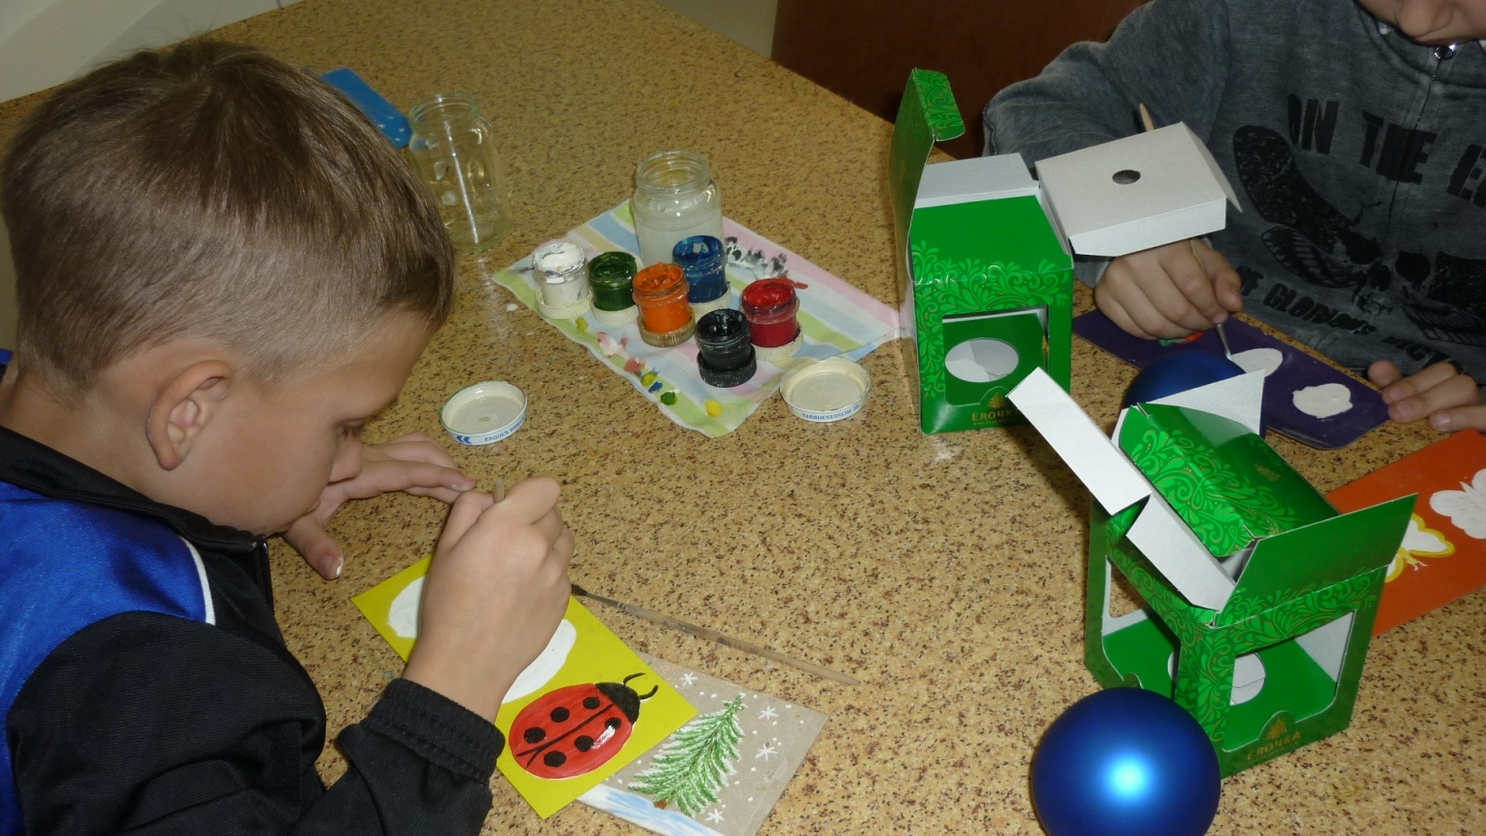

Slide 41
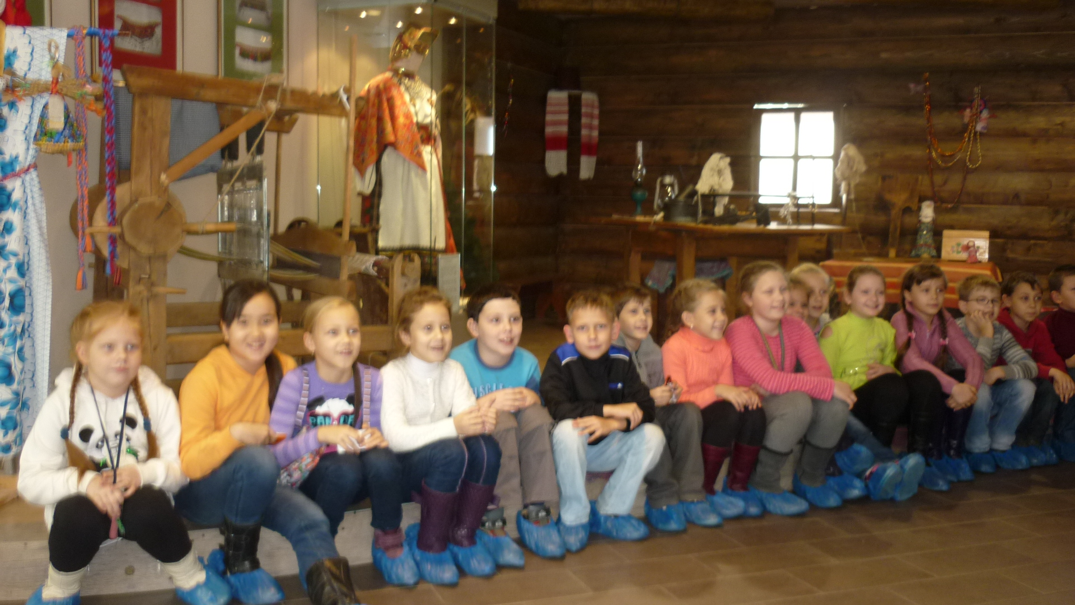

Slide 42
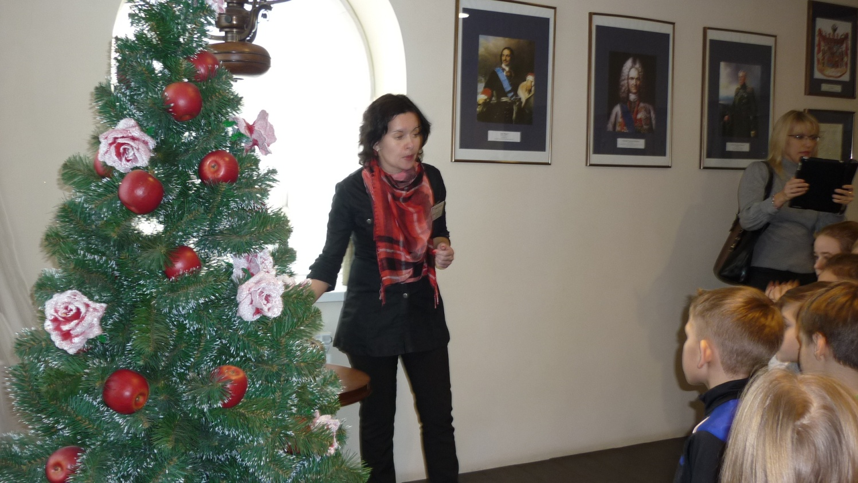


Slide 43



Slide 44



Slide 45



Slide 46



Slide 47



Slide 48


Slide 49


Slide 50

Источники
http://snegovichok.ru/elki
http://www.christmasheaven.ru/

